Slide 1
CNN ve Türevleri ile Gemi Tespiti
Mehlika Bilen 02210224045
Derin Sinir Ağları

Slide 2
CNN ve Türevleri ile Gemi Tespiti
Giriş
Deniz gözetimi ve gemi tespiti, deniz güvenliği, balıkçılık yönetimi, çevresel izleme ve arama kurtarma operasyonları gibi birçok alanda kritik bir öneme sahiptir. Son yıllarda, uzaktan algılama teknolojileri ve derin öğrenme algoritmalarındaki ilerlemeler, bu alanda önemli gelişmeler sağlamıştır. Özellikle, yüksek çözünürlüklü uydu görüntülerinin artan sayısı ve kalitesi, gemilerin otomatik olarak tespit edilmesini mümkün kılmıştır. Bu bağlamda, konvolüsyonel sinir ağları (CNN) gibi derin öğrenme tabanlı yaklaşımlar, uydu ve radar görüntülerinde gemi tespiti için etkili çözümler sunmaktadır. Örneğin, Mask R-CNN, Faster R-CNN ve YOLO mimarileri gibi modeller, gemi tespitinde yüksek doğruluk ve hız sağlamaktadır. Bu çalışmalar, denizcilik sektöründe operasyonel verimliliği artırmak ve deniz güvenliğini sağlamak adına büyük bir potansiyele sahiptir.

Slide 3
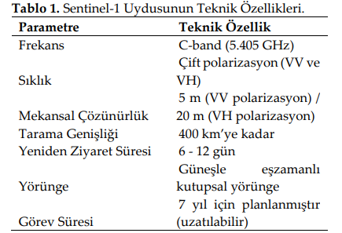
2. Meteryal ve Yöntem
2.1 Meteryal
Makalelerde, üç farklı yöntem birleştirilerek kapsamlı bir gemi tespiti sistemi oluşturulmuştur. Çalışmaların ortak noktaları doğrultusunda aşağıdaki veriler ve yöntemler tercih edilmiştir:
Kullanılan Veriler:
Sentinel-1 SAR Uydu Görüntüleri: Deniz yüzeyinde gemi tespiti yapmak için yüksek çözünürlüklü radar görüntüleri kullanılmıştır.
AIS (Otomatik Tanımlama Sistemi) Verileri: Uydu görüntülerinden tespit edilen gemilerin konum doğrulaması için kullanılmaktadır.
Optik Uydu Görüntüleri: Görsel spektrumdan elde edilen verilerle radar görüntüleri desteklenmiştir.
Özel Veri Setleri: Önceki çalışmalarda kullanılan açık kaynaklı veya özel olarak oluşturulmuş gemi tespit veri setleri dahil edilmiştir.
-Örnek uydu görüntü
Teknik özellik örneği

Slide 4
2.2 Yöntem
Görüntü İşleme Teknikleri:
Gürültü azaltma ve filtreleme (Median, Gaussian gibi teknikler).
Kontrast iyileştirme ve histogram eşitleme uygulanarak görüntü kalitesi artırılmıştır.
Derin Öğrenme Modelleri:
YOLO (You Only Look Once): Gerçek zamanlı gemi tespiti sağlamak amacıyla tercih edilmiştir.
Faster R-CNN: Daha detaylı nesne tespiti ve yüksek doğruluk sağlamak için kullanılmıştır.
Mask R-CNN: Gemi konturlarını belirlemek için nesne segmentasyonu uygulanmıştır.
Model Eğitimi ve Değerlendirme:
Veri seti eğitim ve test gruplarına ayrılarak, modeller farklı oranlarda eğitilmiştir.
Model performansı; doğruluk (accuracy), hassasiyet (precision), geri çağırma (recall) ve F1 skoru metrikleri ile ölçülmüştür.
Algoritmalar ve Mimariler
1- Sarfish
SARfish SAR görüntülerini ve Faster R-CNN algoritmasını kullanan bir gemi algılama algoritmasının açık kaynaklı bir uygulamasını sunmaktadır.

Slide 5
SARfish algoritması, gürültü ve benekleri gidermek için SAR görüntülerini önceden işleyerek ve ardından derin sinir ağı kullanarak özellikleri çıkararak çalışır. Daha sonra görüntülerdeki gemileri tespit etmek ve sınıflandırmak için Faster R-CNN algoritması kullanılır. Algoritma, SAR görüntülerinden oluşan bir veri kümesinde ortalama %92,9 hassasiyet (AP) ile gemileri tespit etmede yüksek doğruluk göstermiştir. Yazılımın açık kaynak niteliği, daha fazla geliştirme ve özelleştirmeye olanak tanıyarak onu denizcilik alanındaki araştırmacılar ve uygulayıcılar için değerli bir kaynak haline getirmektedir
2-Mask R-CNN
Bölge önerisine dayalı bir nesne tespit algoritması olan Mask R-CNN dört modülden oluşmaktadır: özellik çıkarım ağı, bölge öneri ağı, öneri işleme modülü ve bölge-tabanlı konvolüsyonel sinir ağı (R-CNN)
2.1- Özellik Çıkarım Ağı (Feature Extraction Network)
Girdi görüntüsünden konvolüsyonel katmanlar yardımıyla özellik haritaları çıkarılır.
Bu süreç, görüntünün içeriğini soyutlayarak faydalı özellikleri belirlemeye yöneliktir.
Özellik Piramit Ağı (FPN) kullanılarak yüksek çözünürlüklü fakat yüzeysel bilgiler, daha derin semantik bilgilerle birleştirilir.
2.2- Bölge Öneri Ağı (Region Proposal Network - RPN)
Model, gemi olabilecek bölgeleri belirlemek için görüntü üzerindeki pikselleri tarar.
Sınırlayıcı kutular oluşturarak, bu bölgelerin gemi olup olmadığını belirler.
Bir bölgenin gemi olma olasılığı belirlenen bir eşik değerinin üzerindeyse, nesne olarak kabul edilir.

Slide 6
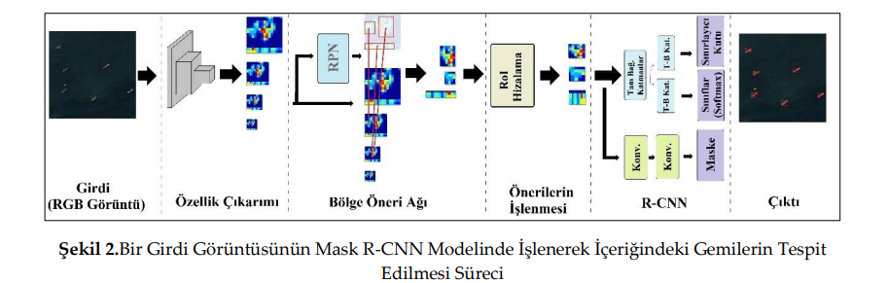
2.3- Öneri İşleme Modülü (RoI Align)
RPN’nin önerdiği bölgeler işlenerek nesne boyutlarına göre uygun ölçekler belirlenir.
Farklı ölçeklerdeki gemiler için en uygun özellik haritası seçilir.
Örneğin, küçük nesneler için büyük ölçekli özellik haritaları, büyük nesneler için küçük ölçekli haritalar kullanılır.
2.4- Bölge Tabanlı Konvolüsyonel Sinir Ağı (Region-based CNN - R-CNN)
Son aşamada model, nesne sınıflandırması, konum tahmini (regresyon) ve mask oluşturma işlemlerini gerçekleştirir.
Böylece gemilerin sınırları belirlenir ve üzerlerine maskeler yerleştirilir.

Slide 7
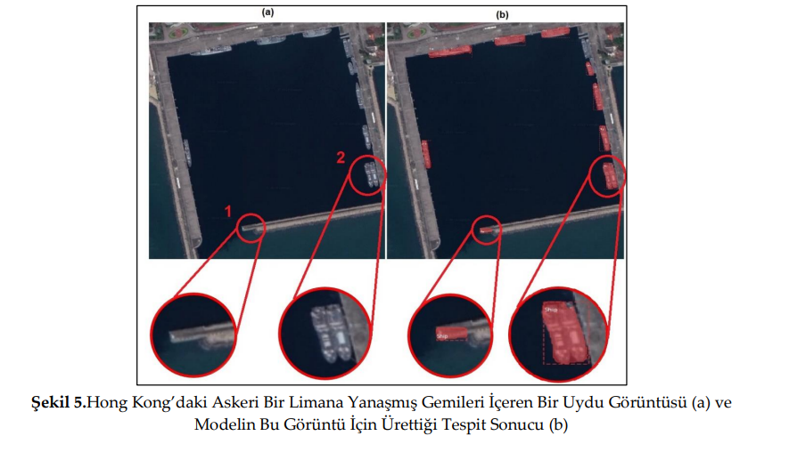
3. Bulgular
SAR Tabanlı Gemi Tespiti için Faster R-CNN Kullanımı:
Sentinel-1 SAR verileri kullanılarak Faster R-CNN ile gemi tespiti yapılmıştır.
Model, %86.11 doğruluk oranına ulaşarak gemi tespitinde başarılı olmuştur.
Mask R-CNN ile Uydu Görüntülerinde Gemi Tespiti:
Mask R-CNN modeli, 1 metre çözünürlüklü uydu görüntülerinde gemi tespiti için kullanılmıştır.
Model, farklı büyüklükteki gemileri başarılı bir şekilde tespit edebilmiştir.
Limanlarda ve birbirine yakın konumlanmış gemilerin ayırt edilmesinde bazı hatalar meydana gelmiştir.

Slide 8
YOLOv8 ve YOLOv9 Algoritmalarının Performans Değerlendirmesi:
YOLOv9, hızlı yakınsama ve genel tespit performansında YOLOv8’den daha iyi sonuçlar vermiştir.
YOLOv9, eğitimin başlarında YOLOv8'e göre biraz daha yüksek kesinlik ve duyarlılık değerlerine ulaşmaktadır. Bu, özellikle bu veri seti için daha iyi bir tespit kapasitesine işaret etmektedir. YOLOv8'in duyarlılık değerleri başlangıçta daha düşük, ancak zamanla YOLOv9'un seviyelerine yaklaşmaktadır. YOLOv9, YOLOv8'e kıyasla daha yüksek mAP değerlerine ulaşmakta (özellikle başlangıç iterasyonlarında) bu durum genel tespit performansının daha iyi olduğunu göstermektedir. Modellerin mAP@0.5:0.95 değerlerindeki fark mAP@0.5’e göre daha küçük, bu da her iki modelin yüksek Intersection over Union (IoU) eşiklerinde iyi performans sergilediğini ancak YOLOv9'un daha küçük ya da kısmen gizli nesneleri tespitte ufak bir üstünlük sağladığını göstermektedir.

Slide 9
4- Sonuç
SAR Tabanlı Gemi Tespiti için Faster R-CNN Kullanımı:
Faster R-CNN modeli, SAR görüntülerinde gemi tespiti için yüksek doğruluk oranına ulaşmıştır.
Dalga yansımaları ve kıyıya yakın bölgelerde yanlış pozitif sonuçlar gözlemlenmiştir.
Modelin farklı SAR bantları ve gelişmiş veri işleme yöntemleriyle daha iyi hale getirilebileceği belirtilmiştir.
Mask R-CNN ile Uydu Görüntülerinde Gemi Tespiti:
Mask R-CNN, uydu görüntülerinden gemi tespitinde başarılı sonuçlar elde etmiştir.
Modelin özellikle açık denizdeki gemileri belirleme konusunda yüksek doğruluk sunduğu görülmüştür.
Ancak, liman bölgelerinde ve küçük gemilerin tespitinde bazı zorluklar yaşanmıştır.
Gelecekte, modelin farklı hava koşulları ve daha geniş veri kümeleriyle eğitilmesi önerilmektedir.
YOLOv8 ve YOLOv9 Algoritmalarının Performans Değerlendirmesi:
YOLOv9 modeli, YOLOv8’e kıyasla daha yüksek doğruluk ve hız sunarak daha iyi performans göstermiştir.
Küçük nesnelerin tespitinde bazı hatalar devam etmektedir, ancak genel olarak gerçek zamanlı tespit için uygundur.

